Slide 1



LÁGRIMAS
Orlando Silva
09/01/2015

Slide 2
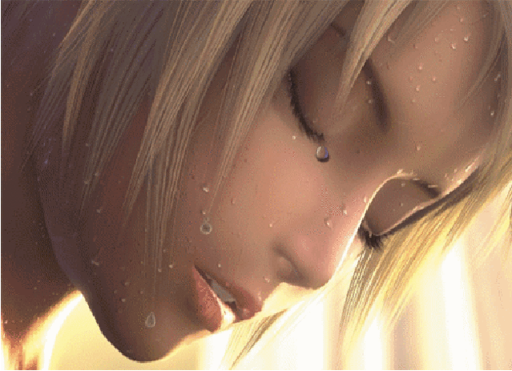

Ai, deixa-me chorar para suavizar
O que não sei dizer, mas sei sentir
Não prantear um amor que se perdeu
É a nossa alma enganar
E ao próprio coração querer mentir

Slide 3

Rir é quase iludir
É querer forçar o próprio coração a gargalhar
Quando ele está solitário na dor
A soluçar de amor

Slide 4


É mais sublime a lágrima que exprime as nossas emoções
Amenizando a alma cheia de ilusões
Do que sorrir para esconder a mágoa
Que o olhar não diz
Não há ninguém feliz

Slide 5
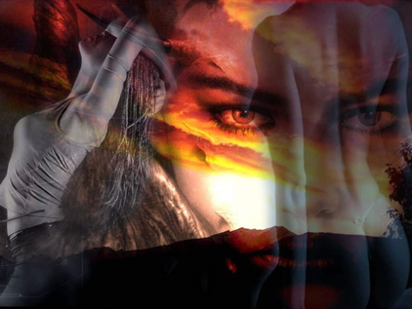
Quero fazer das lágrimas que choro
Estrelas a brilhar
Rosas de cristal
Do pranto emocional

Slide 6


Mas se ela voltar
Fulgente diadema então lhe ofertarei
Do pranto que chorei

Slide 7

Sim, quem nunca chorou
Certo nunca amou
Talvez nem alma tenha para sentir
Não me faz inveja este prazer
Eu gosto até de padecer
Chorar é a mágoa em pérolas diluir

Slide 8

Mas quem quiser amar
Certo há de chorar
Há de sentir morrer o coração
Porque o amor sendo belo falaz
Como os ais
Se desfaz em ilusão

Slide 9
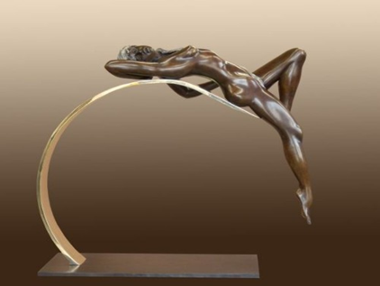

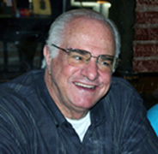
LAGRIMAS
Orlando Silva
Ai, deixa-me chorar para suavizar
O que não sei dizer, mas sei sentir
Não prantear um amor que se perdeu
É a nossa alma enganar
E ao próprio coração querer mentir
Rir é quase iludir
É querer forçar o próprio coração a gargalhar
Quando ele está solitário na dor
A soluçar de amor
É mais sublime a lágrima Que exprime as nossas emoções
Amenizando a alma cheia de ilusões
Do que sorrir para esconder a mágoa
Que o olhar não diz
Não há ninguém feliz
Quero fazer das lágrimas que choro
Estrelas a brilhar
Rosas de cristal
Do pranto emocional
Mas se ela voltar
Fulgente diadema então lhe ofertarei
Do pranto que chorei
Sim, quem nunca chorou
Certo nunca amou
Talvez nem alma tenha para sentir
Não me faz inveja este prazer
Eu gosto até de padecer
Chorar é a mágoa em pérolas diluir
Mas quem quiser amar
Certo há de chorar
Há de sentir morrer o coração
Porque o amor sendo belo falaz
Como os ais
Se desfaz em ilusão
Formatação:
Nassifslides
06/01/2015

